Slide 1

1
BÁO CÁO BÀI TẬP LỚN
MÔN QUẢN LÝ DỰ ÁN CNTT
..
.

Slide 2
BÁO CÁO BÀI TẬP LỚN
MÔN QUẢN LÝ DỰ ÁN CNTT
DỰ ÁN
THIẾT KẾ VÀ XÂY DỰNG WEBSITE BÁN MÁY TÍNH
SINH VIÊN THỰC HIỆN
Đàm Minh Giang
Giáo viên hướng dẫn: Nguyễn Thị Huyền

Slide 3





DỰ ÁN
THIẾT KẾ VÀ XÂY DỰNG WEBSITE BÁN MÁY TÍNH
SINH VIÊN THỰC HIỆN
Đàm Minh Giang
Giáo viên hướng dẫn: Nguyễn Thị Huyền
.
1. Tổng quan về dự án

Slide 4





1. Tổng quan về dự án
.
Giới thiệu
Mục Tiêu
Tạo ra một website bán máy tính chất lượng, hiệu quả và thu hút khách hàng.
Khách Hàng
Công ty Lương Trường Hiệu
Thời gian thực hiện
5 tháng (11/06/2024 - 18/10/2024)
Giới thiệu về nhân sự

Slide 5
.
Giới thiệu về nhân sự

Slide 6


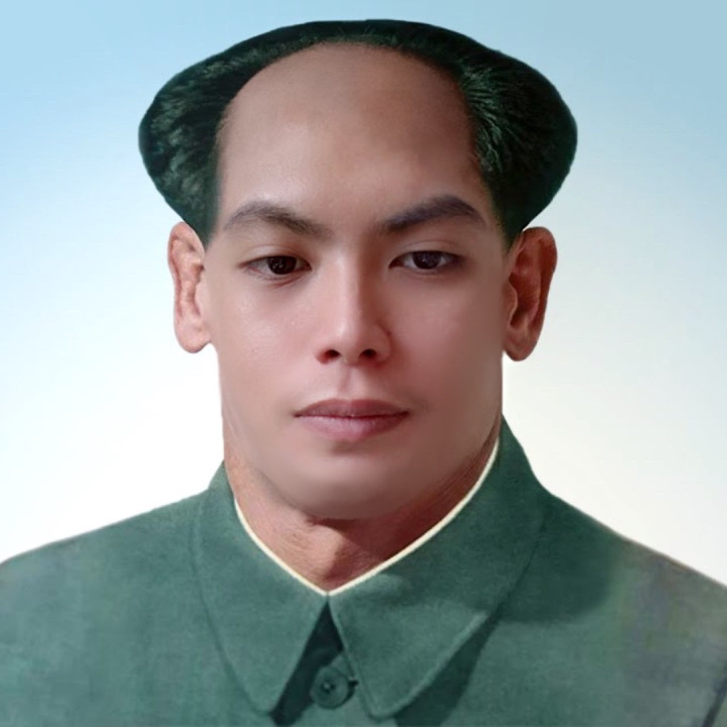



Giới thiệu về nhân sự
.
Nguyễn Thanh Tùng
BA
Đàm Minh Giang Project Manager
Mao Trạch Đông
IT
Nguyễn Thu Thuỷ
Designer, Developer, Tester
Nguyễn Bảo Nhi
Designer, Developer, Tester
Trương Vô Kỵ
Designer, Developer, Tester

Slide 7
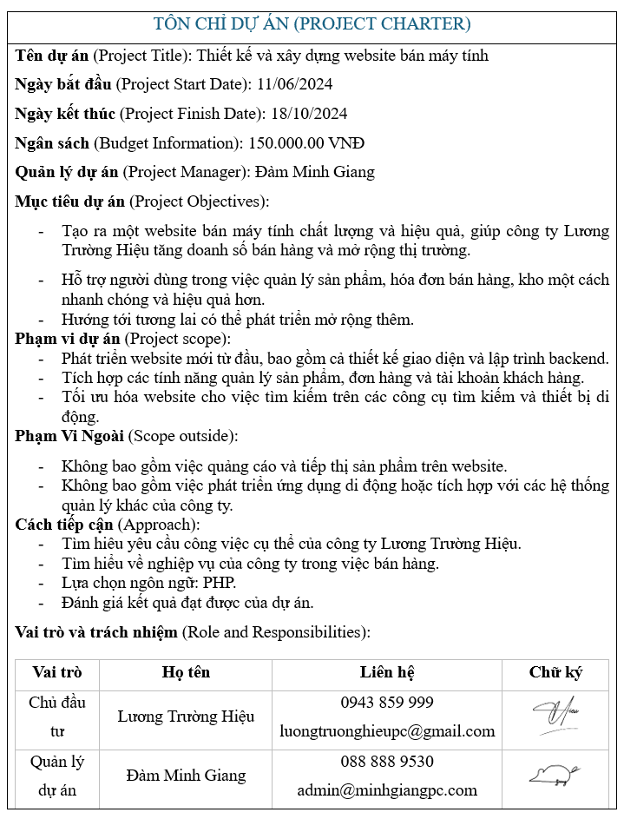
.

Slide 8
.
2. Cấu trúc bảng công việc
(WBS)

Slide 9
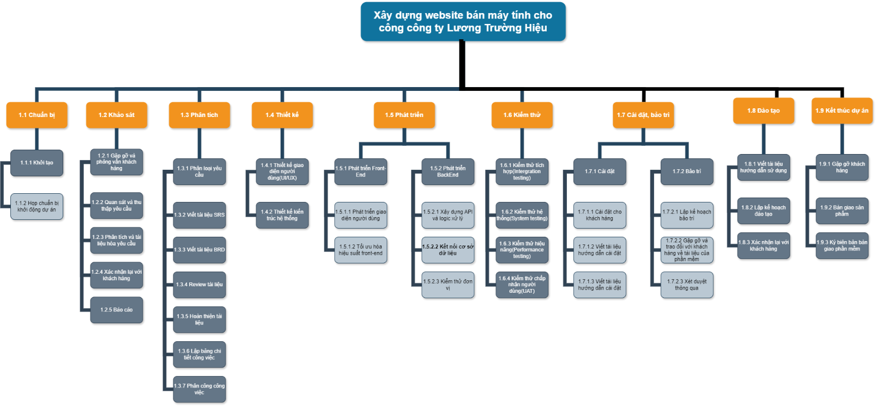
2. Cấu trúc bảng công việc
(WBS)
.

Slide 10

.
Mục đích
Hỗ trợ giải quyết các vấn đề trong giáo dục và thi cử truyền thống
Xây dựng một hệ thống giúp phục vụ cho công tác quản lý một cách nhanh chóng, dễ dàng, nhất là quản lý thông tin, điểm số học viên.

Slide 11
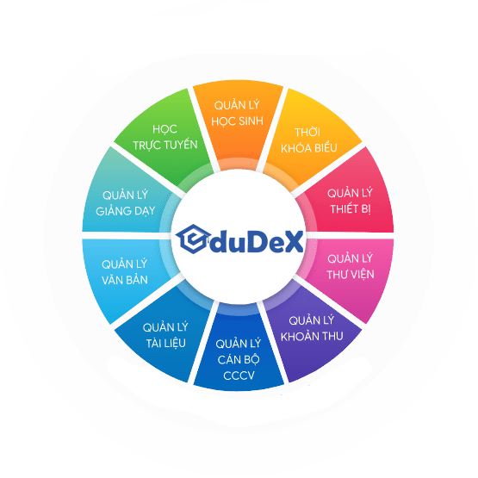
Cuộc thi thiết kế sản phẩm
Đàm Minh Giang
.
Chức năng chính

Slide 12
Một số hình ảnh

Slide 13




.
Đối thủ cạnh tranh
KidsSchool – Phần mềm quản lý giáo dục trường mầm non
Faceworks – Phần mềm quản lý công việc
vnEdu – Phần mềm quản lý trường học
MISA EMIS – Phần mềm quản lý trường học

Slide 14





.
Năng lực cạnh tranh
Dễ dàng thay thế phương pháp truyền thống
Giao diện trực quan thân thiện
Giải pháp tuỳ chỉnh
Chi phí triển khai rẻ
Bảo mật & Chống gian lận

Slide 15
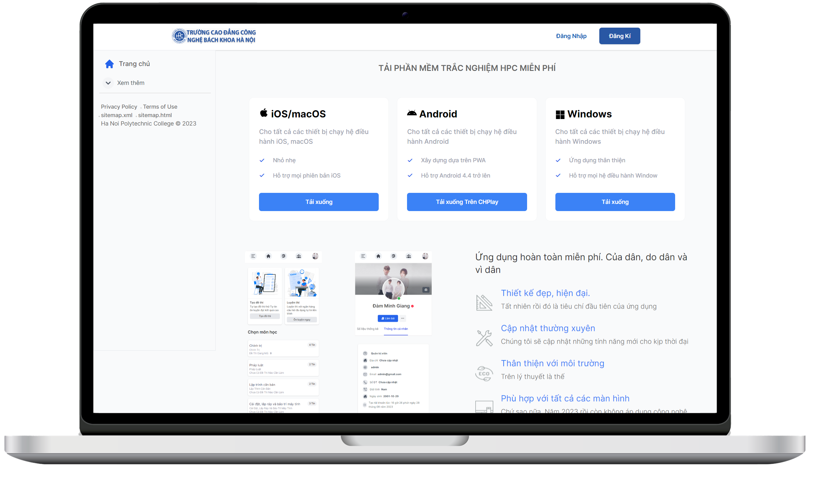
.
Dễ dàng thay thế phương pháp truyền thống
Giai đoạn phát triển của dự án
Giao diện trực quan thân thiện
Đang trong quá trình phát triển
Đã có Website truy cập và sử dụng
Web App đã có trên các chợ ứng dụng như Google Play Store và Microsoft Store
Giải pháp tuỳ chỉnh
Chi phí triển khai rẻ
Bảo mật & Chống gian lận

Slide 16
Cuộc thi thiết kế sản phẩm
Đàm Minh Giang
.
Nhóm khách hàng
Trường Cao đẳng Công nghệ Bách Khoa Hà Nội, Đang đổi mới trong phương pháp dạy và học cần một hệ thống công cụ giảng dạy và thi cử tiện lợi dễ sử dụng…
Các đơn vị giáo dục khác: hệ thống này có tính đa năng, có thể tiếp thị cho các tổ chức giáo dục và doanh nghiệp khác có nhu cầu
Các công ty phát triển phần mềm và dịch vụ công nghệ có thể là một thị trường cần giải pháp tùy chỉnh hoặc tích hợp với sản phẩm của họ để cung cấp cho khách hàng.

Slide 17
Cuộc thi thiết kế sản phẩm
Đàm Minh Giang
.
Mô hình kinh doanh

Slide 18
.
Mô hình kinh doanh
Là Mô hình kinh doanh công nghệ nền tảng (platform), có nghĩa là Edu Dex không bán sản phẩm cũng không sản xuất ra bất kỳ sản phẩm hiện vật nào. Thay vào đó, chúng tôi đang xây dựng một nền tảng công nghệ linh hoạt và đột phá. Nhằm nâng cao chất lượng giáo dục.

Slide 19




Chiến lược phát triển
2024
Thử nghiệm thí điểm một số đơn vị
2025
Tập trung định hình thương hiệu, quảng cáo và tiếp thị sản phẩm
2026
Định hình thương hiệu và xây dựng mối quan hệ với khách hàng.
2027
Mở rộng quy mô và phát triển ra nhiều thị trường hơn trên toàn cầu.

Slide 20
Chiến lược phát triển
2024
Thử nghiệm thí điểm một số đơn vị
2025
Tập trung định hình thương hiệu, quảng cáo và tiếp thị sản phẩm
2026
Định hình thương hiệu và xây dựng mối quan hệ với khách hàng.
2027
Mở rộng quy mô và phát triển ra nhiều thị trường hơn trên toàn cầu.

Slide 21
.
Vốn đầu tư
200 triệu —— Đầu tư ban đầu
100 triệu —— Nhân sự
Bao gồm các chi phí phát triển hệ thống, chi phí thí điểm, tiếp thị, Chi phí khác (đăng kí kinh doanh, bản quyền…)
Bao gồm chi phí tuyển dụng, lương nhân viên, bảo hiểm, đào tạo...
29 triệu —— Chi phí văn phòng
300 triệu —— Doanh thu các năm
Bao gồm các chi phí, mặt bằng, biển quảng cáo, nội thất, văn phòng phẩm, internet, điện nước...
Dự kiến doanh thu 300 triệu sau khi định hình thương hiệu sẽ tăng trưởng theo từng năm

Slide 22
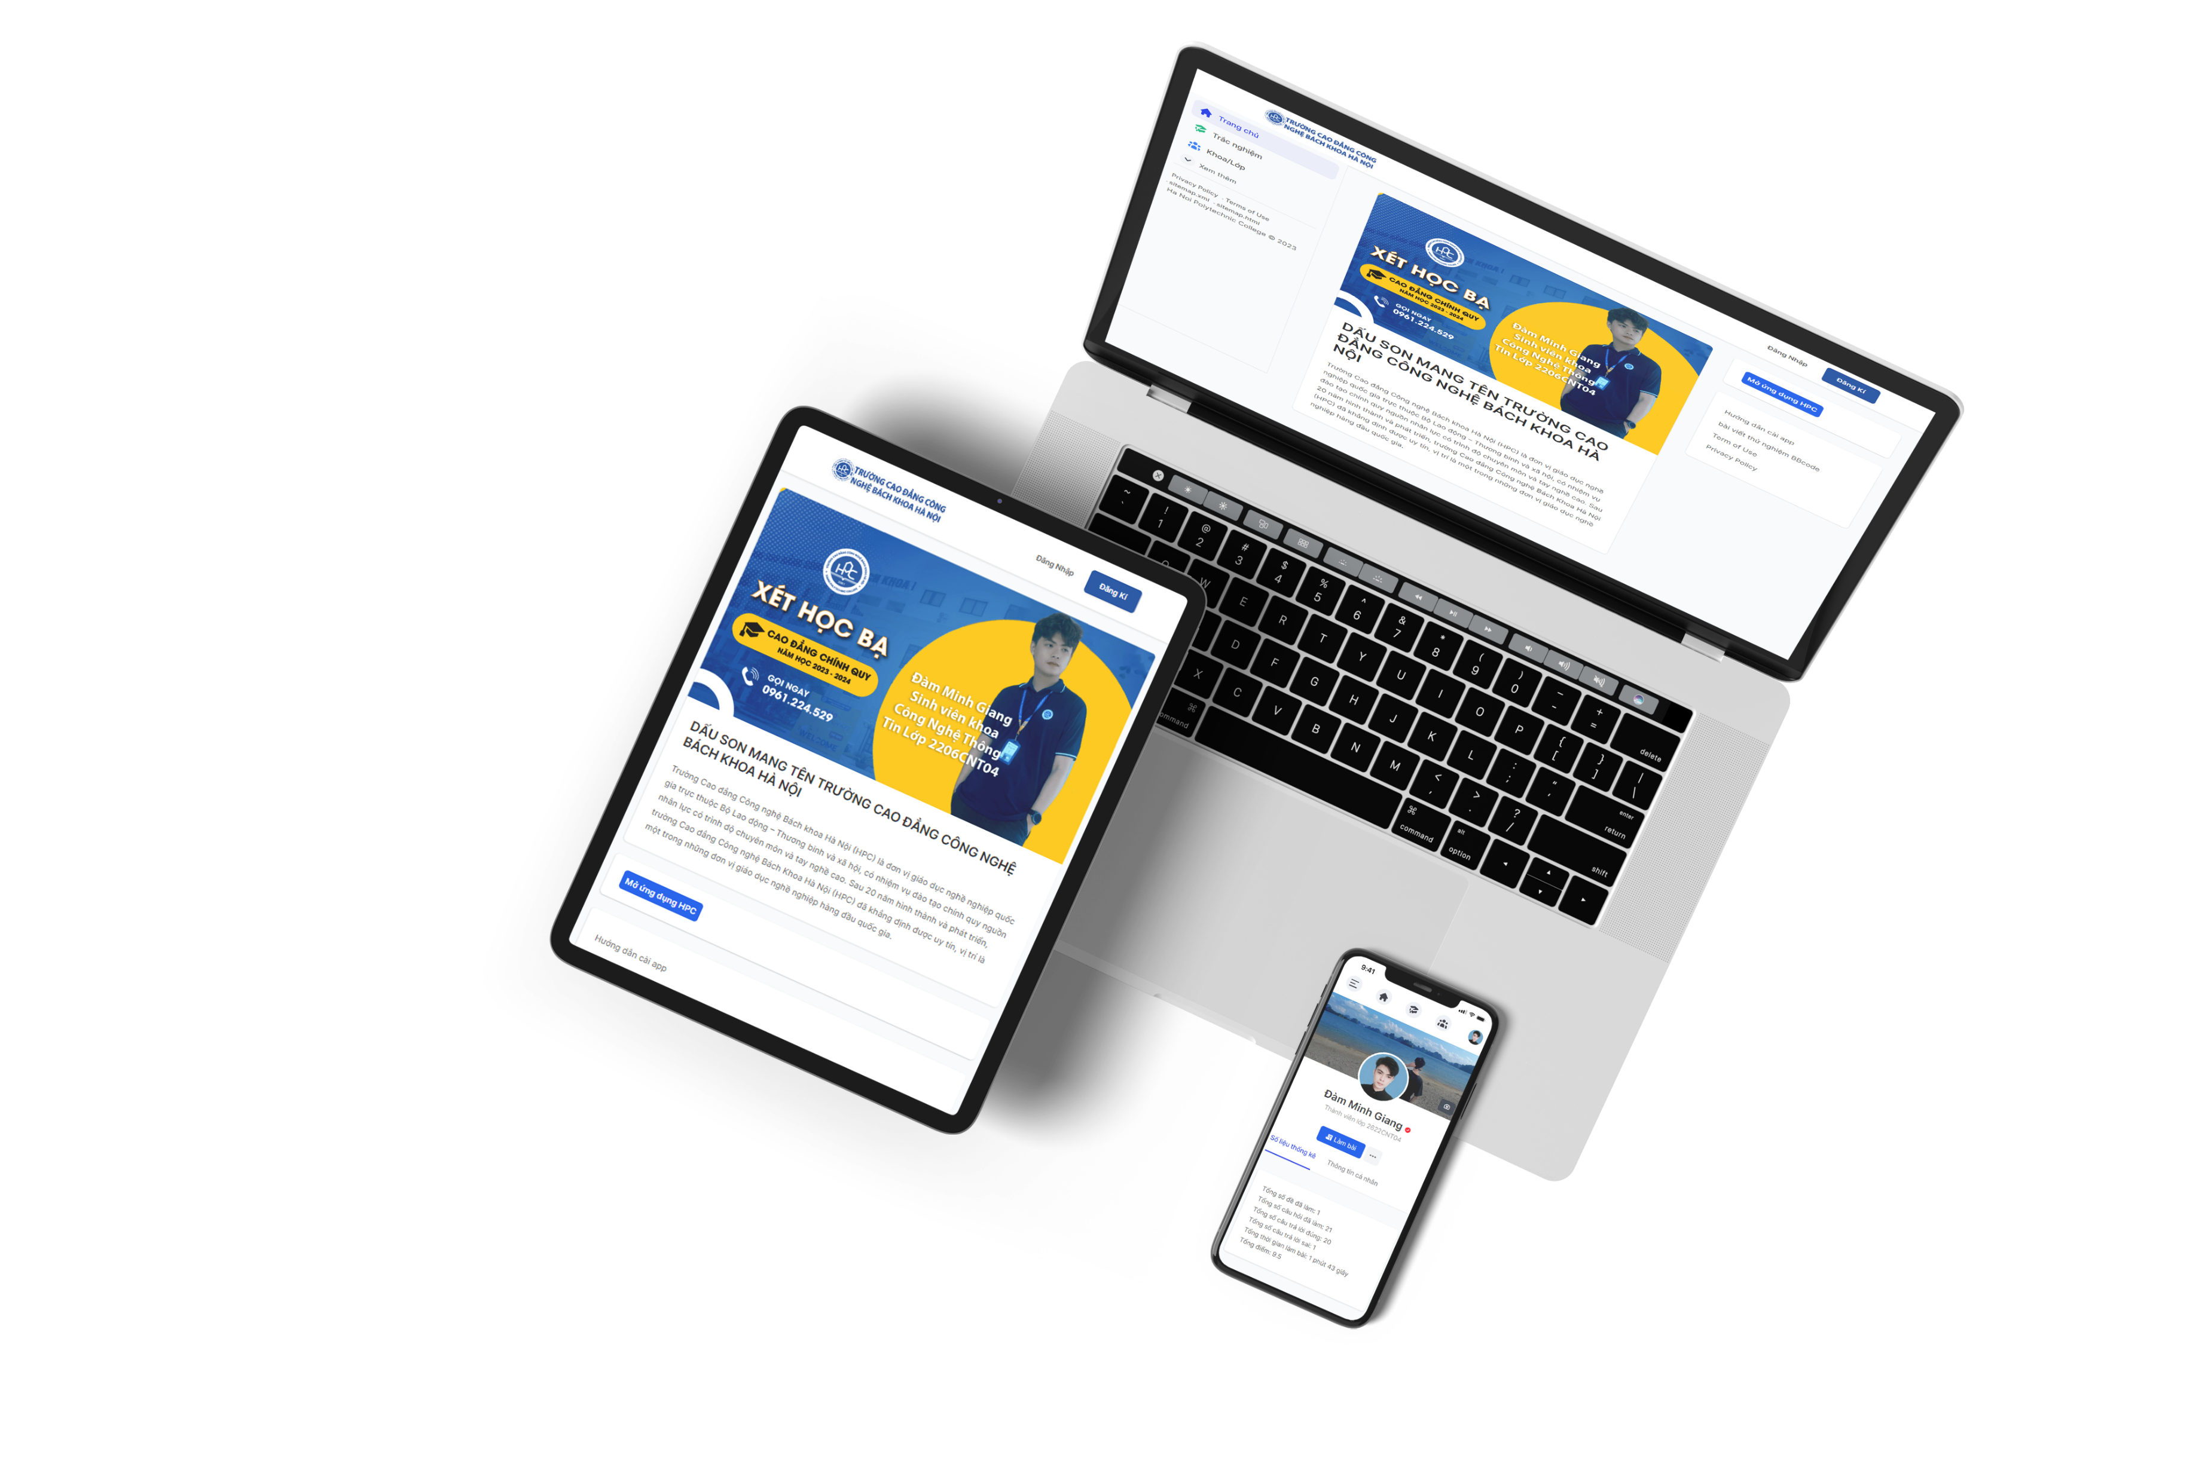
Cuộc thi thiết kế sản phẩm
Đàm Minh Giang
.
Kết luận
Dự án "Hệ thống giáo dục và học tập – Edu Dex" mang sứ mệnh cải thiện chất lượng giáo dục và hỗ trợ quản lý dành cho các trường, đơn vị, tổ chức giáo dục.
Dự án không chỉ đem lại lợi ích kinh tế mà còn hỗ trợ trong việc cải thiện quản lý và hiệu quả hoạt động của các tổ chức giáo dục.
Dự án có tiềm năng lớn trở thành một công cụ quan trọng trong việc hỗ trợ quản lý học tập và tối ưu hóa quá trình thi cử cho nhiều tổ chức giáo dục trên toàn quốc.
Kết
thúc

Slide 23
Kết
thúc

Slide 24
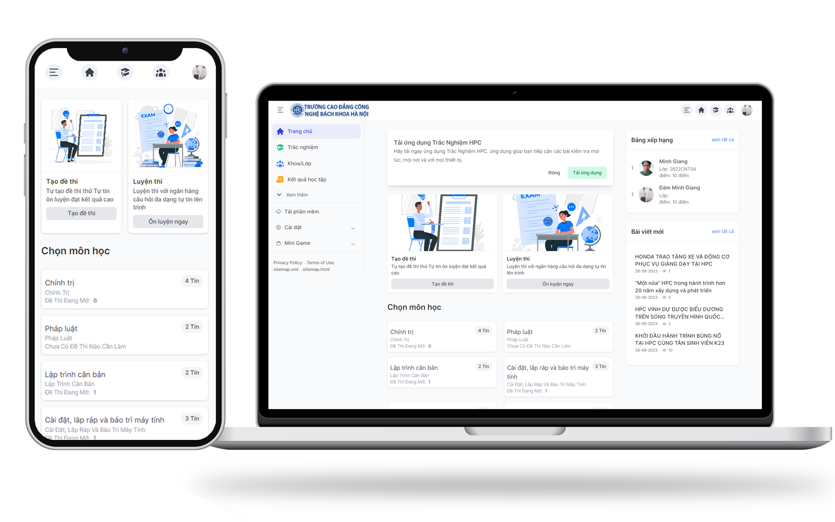
Cuộc thi thiết kế sản phẩm
Đàm Minh Giang
..
.
Giao diện trang chủ
Kết
thúc

Slide 25
Cuộc thi thiết kế sản phẩm
Đàm Minh Giang
.

Slide 26
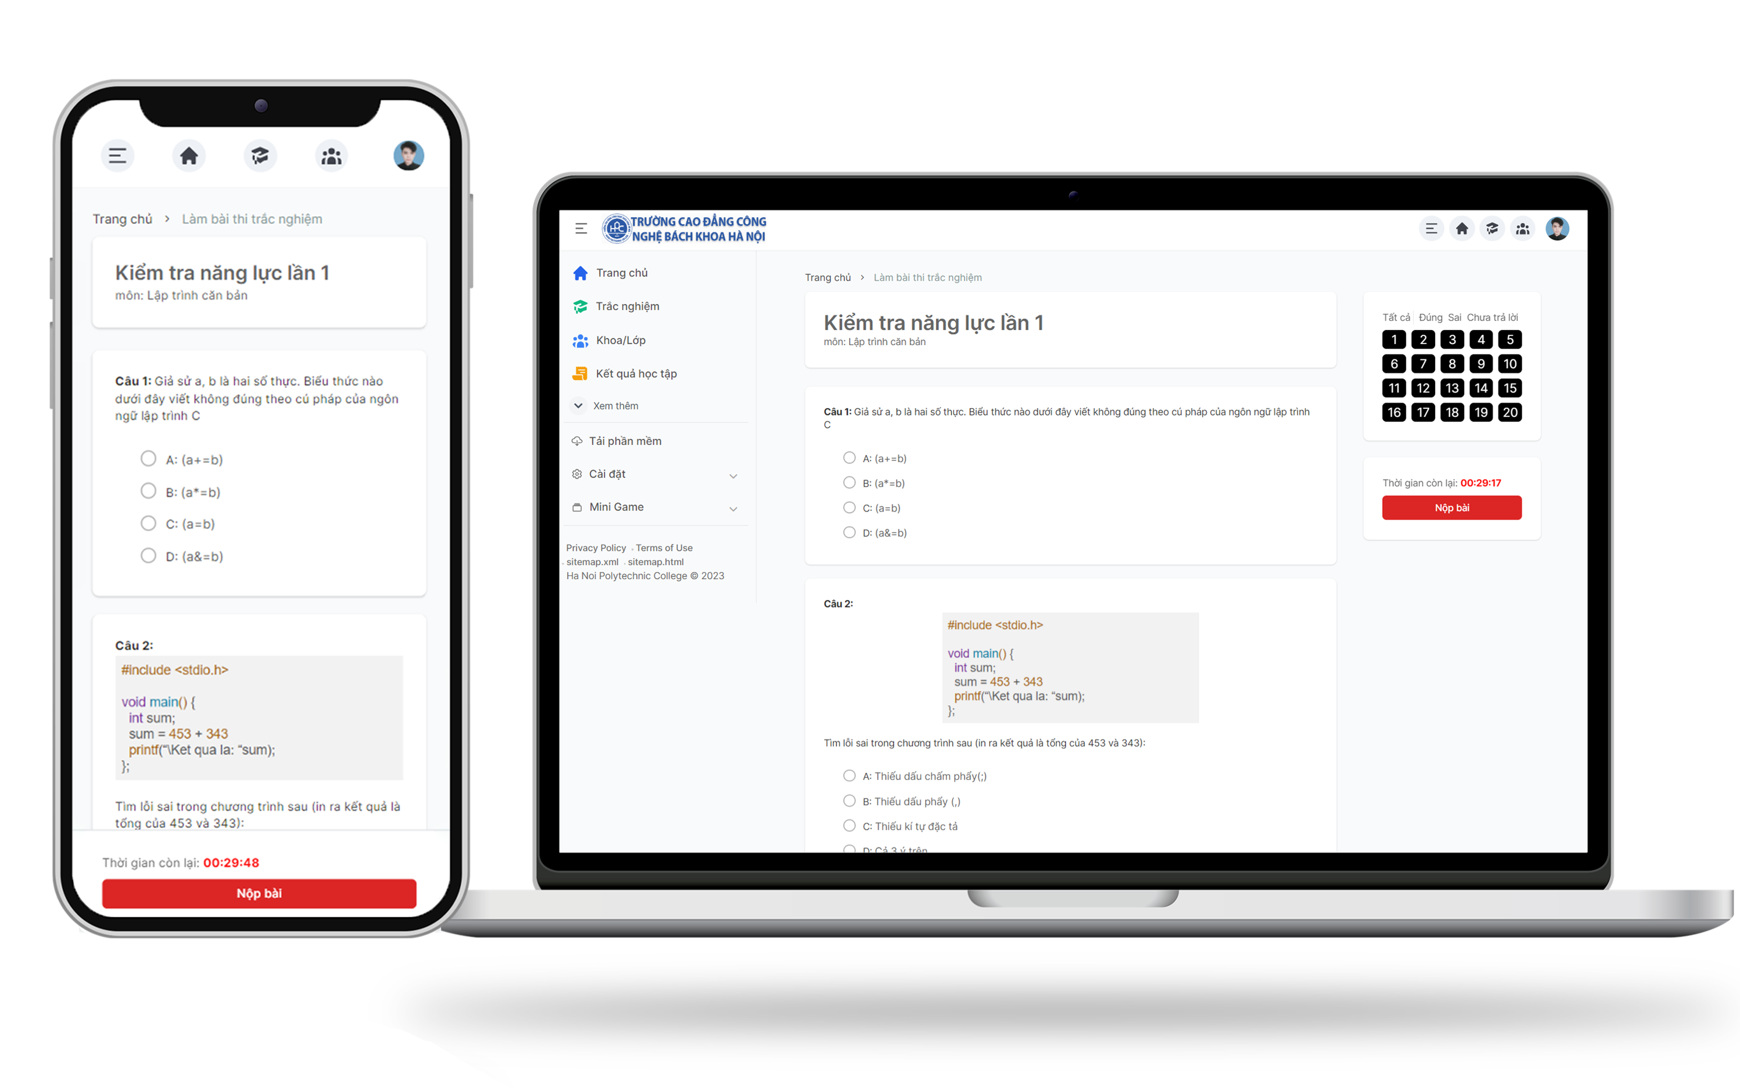
Cuộc thi thiết kế sản phẩm
Đàm Minh Giang
..
.
Giao diện làm bài thi trắc nghiệm

Slide 27
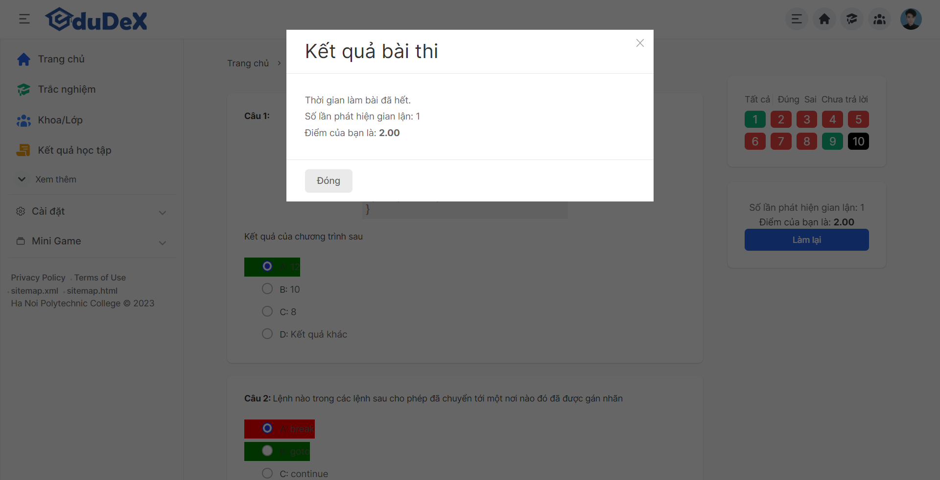
Cuộc thi thiết kế sản phẩm
Đàm Minh Giang
.

